Slide 1
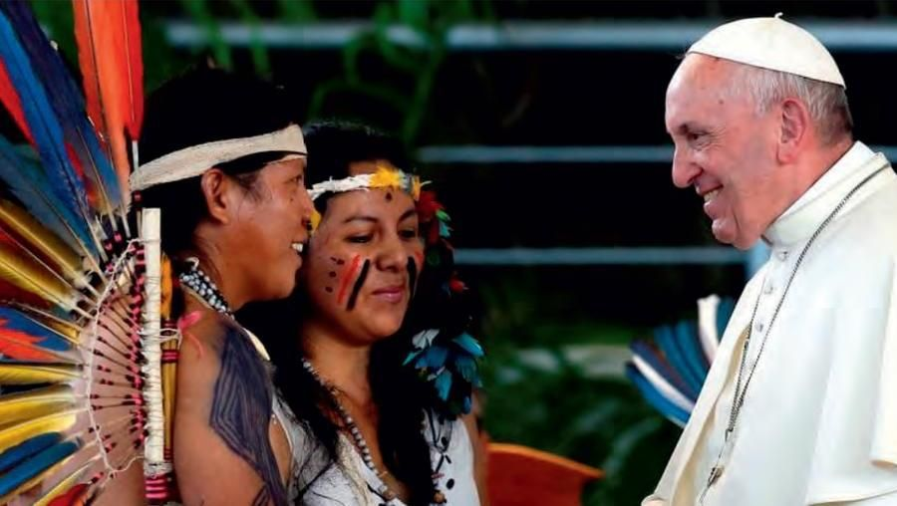
Amata Amazzonia
Musica: Bello Sogno

Slide 2
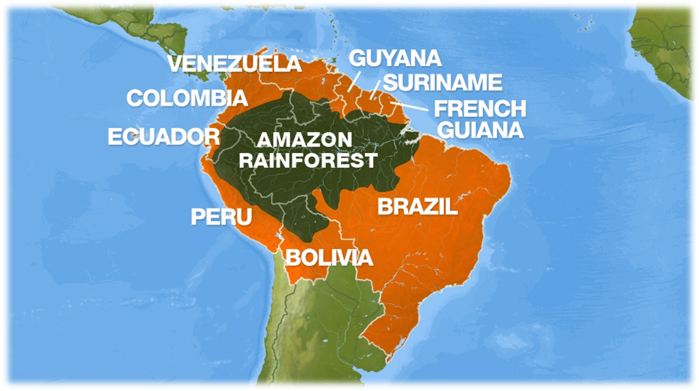
L’amata Amazzonia si mostra di fronte al mondo
con tutto il suo splendore, il suo dramma, il suo mistero.
QUERIDA AMAZONIA 1

Slide 3
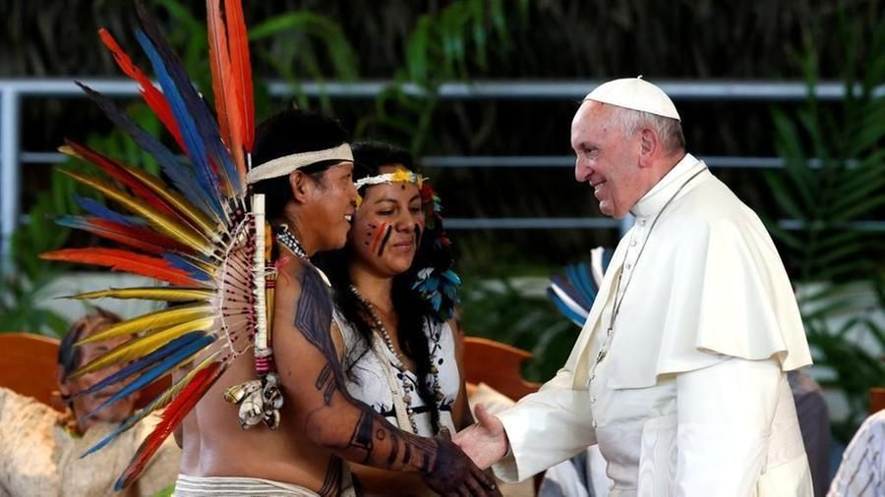
La predicazione deve incarnarsi,
la spiritualità deve incarnarsi,
le strutture della Chiesa devono incarnarsi.
Per questo mi permetto umilmente,
in questa breve Esortazione, di formulare
quattro grandi sogni che l’Amazzonia mi ispira
QA 6

Slide 4
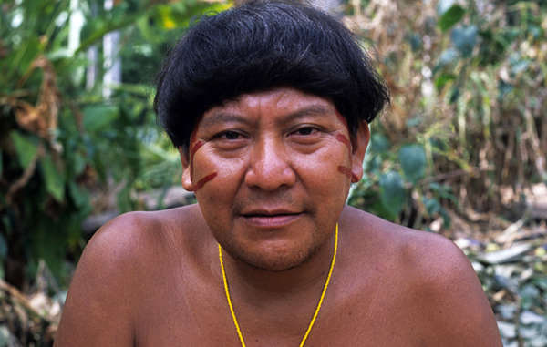
Sogno un’Amazzonia
che lotti per i diritti dei più poveri, dei popoli originari, degli ultimi, dove la loro voce sia ascoltata
e la loro dignità sia promossa ...
QA 7

Slide 5
se vogliamo dialogare,
dovremmo farlo prima di tutto con i poveri.
Essi non sono interlocutori qualsiasi,
che bisogna convincere, e nemmeno un convitato in più
ad una tavola di pari.
Essi sono i principali interlocutori, dai quali anzitutto dobbiamo imparare, che dobbiamo ascoltare per un dovere di giustizia e ai quali dobbiamo chiedere permesso per poter presentare le nostre proposte.
La loro parola, le loro speranze, i loro timori dovrebbero essere la voce più potente in qualsiasi tavolo di dialogo sull’Amazzonia;
e la grande questione è: come loro stessi immaginano il buon vivere per sé stessi e i loro discendenti?
QA 26

Slide 6
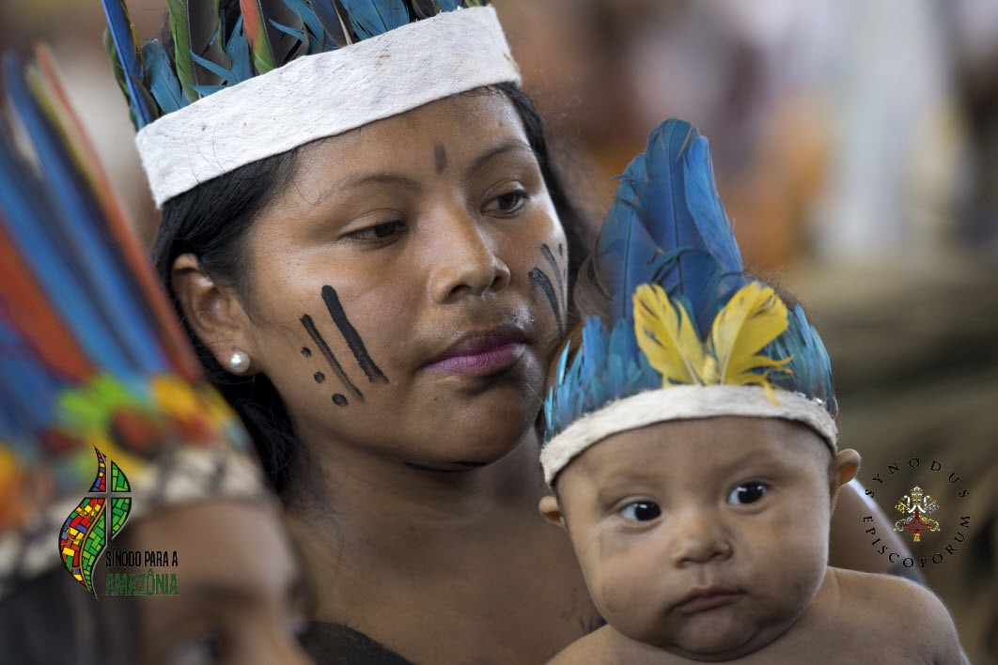
Sogno un’Amazzonia
che difenda la ricchezza culturale che la distingue, dove la belezza umana risplende
de forme così diverse ...
QA 7

Slide 7
In Amazzonia incontriamo migliaia di comunità indigene, afro-discendenti, rivierasche e abitanti città,
che a loro volta sono molto diverse tra loro e ospitano
una grande diversità umana.
Attraverso un territorio e le sue caratteristiche Dio si manifesta, riflette qualcosa della sua inesauribile bellezza.
Pertanto, i diversi gruppi, in una sintesi vitale
con l’ambiente circostante, sviluppano una forma
peculiare di saggezza.
Noi che osserviamo dall’esterno dovremmo evitare generalizzazioni ingiuste, discorsi semplicistici o conclusioni tratte solo a partire dalle nostre strutture mentali ed esperienze. QA 32

Slide 8
Papa Francesco mette in guardia contro ‘la visione consumistica dell'essere umano, favorita dagli ingranaggi dell'attuale economia globalizzata’ che ‘tende a rendere omogenee le culture e indebolire l'immensa varietà culturale, che è un tesoro dell'umanità’
… occorre amare e custodire le radici, perché esse sono un punto di radicamento che ci consente di crescere e di rispondere alle nuove sfide.
Invito i giovani dell’Amazzonia, specialmente gli indigeni, a farsi carico delle radici,
perché dalle radici viene la forza
che vi fa crescere, fiorire, fruttificare.
Per quanti di loro che sono battezzati, queste radici comprendono la storia del popolo d’Israele e della Chiesa, fino al giorno d’oggi. Conoscerle è una fonte di gioia e soprattutto di speranza che ispira azioni coraggiose e nobili. QA 33

Slide 9
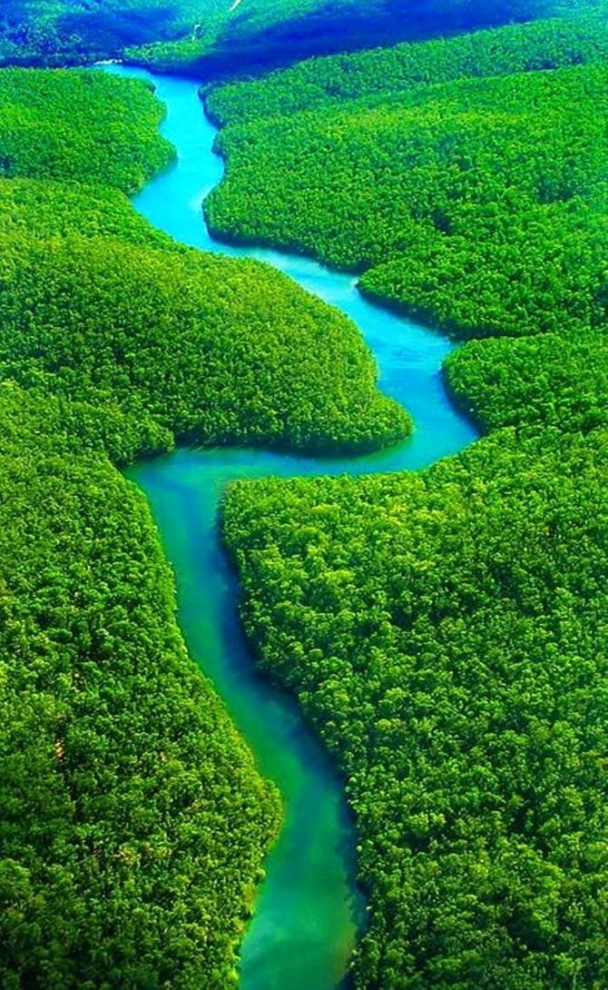
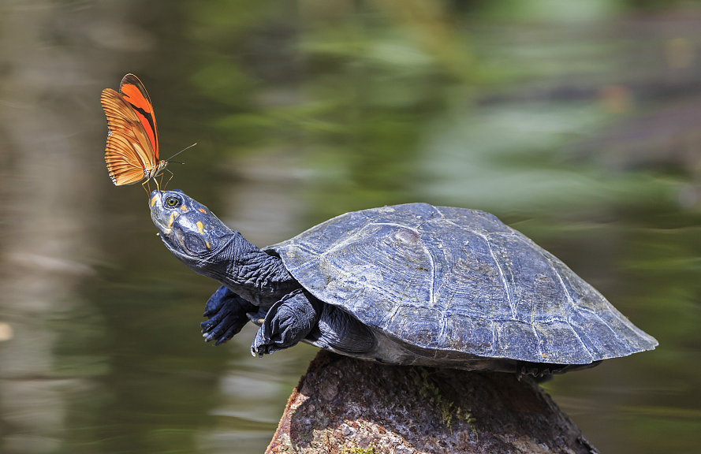
Sogno un’Amazzonia
che custodisca gelosamente l’irresistibile bellezza naturale che l’adorna, la vita traboccante che riempie i suoi fiumi e le sue foreste ...
QA 7

Slide 10
... in un ecosistema come quello amazzonico,
l’apporto di ogni singola parte nella conservazione dell’insieme si rivela indispensabile.
Anche le terre costiere e la vegetazione marina hanno bisogno di essere fertilizzate da quanto trascina il Rio delle Amazzonia.
Il grido dell’Amazzonia raggiunge tutti,
perché l’aspetto di conquista e di sfruttamento delle risorse è giunto oggi a minacciare la stessa capacità ospitale dell’ambiente: l’ambiente come “risorsa” rischia di minacciare l’ambiente come “casa”.
L’interesse di poche imprese potenti non dovrebbe
esser messo al di sopra del bene dell’Amazzonia
e dell’intera umanità
QA 48

Slide 11
Una lezione che ogni paese deve imparare ...
ogni governo adempia il proprio e non delegabile
dovere di preservare l’ambiente e le risorse naturali
del proprio Paese, senza vendersi a ambigui interessi
locali o internazionali QA 50
Per causa nostra, migliaia di specie non daranno
gloria a Dio con la loro esistenza
né potranno comunicarci il proprio messaggio.
Non ne abbiamo il diritto. QA 54

Slide 12
Imparando dai popoli originari,
possiamo contemplare l’Amazzonia e non solo analizzarla, per riconoscere il mistero prezioso che ci supera.
Possiamo amarla e non solo utilizzarla, così che l’amore risvegli un interesse profondo e sincero. Di più, possiamo sentirci intimamente uniti ad essa e non solo difenderla, e allora l’Amazzonia diventerà come nostra una madre.
Perché il mondo non si contempla dal di fuori ma dal di dentro, riconoscendo i legami con i quali il Padre ci ha unito a tutti gli esseri
QA 55

Slide 13
Papa Francesco parla della necessità
che sollecita lo sviluppo di nuove abitudini
nelle persone e nei gruppi umani.
Sfortunatamente, molti abitanti dell'Amazzonia
hanno acquisito costumi tipici delle grandi città,
dove il consumismo e la cultura dei rifiuti sono già profondamente radicati.
Non ci sarà ecologia sana e sostenibile,
capace di cambiare qualcosa, se le persone non cambiano, se non sono esortate ad adottare un altro stile di vita, meno vorace, più pacifico, più rispettoso,
meno ansioso, più fraterno.
QA 58

Slide 14
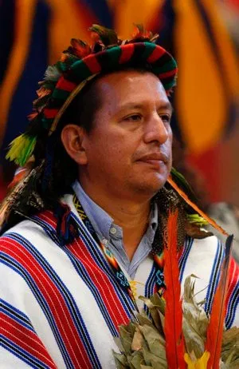
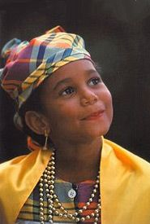
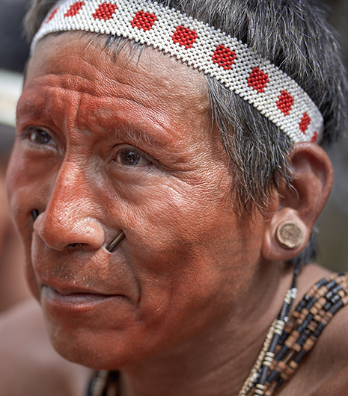
Sogno comunità cristiane
capaci di impegnarsi e di incarnarsi in Amazzonia, fino al punto di donare alla Chiesa nuovi
volti con tratti amazzonici ...
QA 7

Slide 15
L’autentica scelta per i più poveri e dimenticati,
mentre ci spinge a liberarli dalla miseria materiale
e a difendere i loro diritti,
implica che proponiamo ad essi l’amicizia con il Signore
che li promuove e dà loro dignità.
Sarebbe triste che ricevessero da noi un codice di dottrine o un imperativo morale,
ma non il grande annuncio salvifico,
quel grido missionario che punta al cuore
e dà senso a tutto il resto della vita.
QA 63

Slide 16
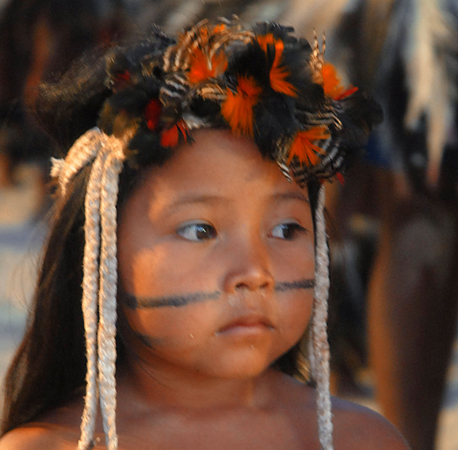
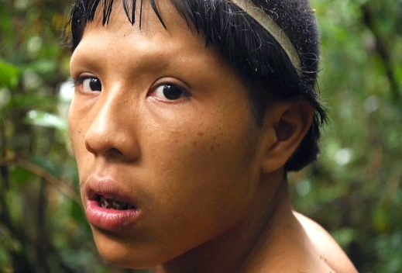
Né possiamo accontentarci di un messaggio sociale.
Se diamo la nostra vita per servirle,
per la giustizia e la dignità che meritano,
non possiamo nascondere ad essi che lo facciamo
perché riconosciamo Cristo in loro
e perché scopriamo l’immensa dignità concessa loro
da Dio Padre che li ama infinitamente.
QA 63

Slide 17
La Chiesa riconfigura sempre la propria identità nell’ascolto e nel dialogo con le persone,
le realtà e le storie del suo territorio.
In tal modo, potrà svilupparsi sempre di più un necessario processo di inculturazione, che non disprezza nulla di quanto di buono già esiste nelle culture amazzoniche, ma lo raccoglie e lo porta a pienezza alla luce del Vangelo.
E nemmeno disprezza la ricchezza di sapienza cristiana trasmessa lungo i secoli, come se si pretendesse di ignorare la storia in cui Dio ha operato in molti modi, perché la Chiesa ha un volto pluriforme
non solo da una prospettiva spaziale,
ma anche dalla sua realtà temporale.
QA 66

Slide 18
Si tratta dell’autentica Tradizione della Chiesa, che non è un deposito statico né un pezzo da museo, ma la radice di un albero che cresce.
È la millenaria Tradizione che testimonia l’azione divina nel suo Popolo e ha
la missione di mantenere vivo il fuoco
più che di conservare le ceneri.
QA 66

Slide 19
La forza e il dono delle donne …
il Signore ha voluto manifestare il suo potere
e il suo amore attraverso due volti umani:
quello del suo Figlio divino fatto uomo e quello di
una creatura che è donna, Maria.
Le donne danno il loro contributo alla Chiesa
secondo il modo loro proprio e prolungando
la forza e la tenerezza di Maria, la Madre ...
senza le donne essa crolla, come sarebbero cadute a pezzi tante comunità dell’Amazzonia
se non ci fossero state le donne, a sostenerle,
a sorreggerle e a prendersene cura.
QA 101

Slide 20
La situazione attuale ci richiede di stimolare
il sorgere di altri servizi e carismi femminili,
che rispondano alle necessità specifiche
dei popoli amazzonici in questo momento storico
QA 102
Re-immaginare

Slide 21
Occorre accettare con coraggio
la novità dello Spirito, capace di creare sempre qualcosa di nuovo con l’inesauribile tesoro di Gesù Cristo ... Non abbiamo timore,
non tagliamo le ali allo Spirito Santo!
QA 69

Slide 22
Madre della vita,
nel tuo seno materno si è formato Gesù,
che è il Signore di tutto quanto esiste.
Risorto, Lui ti ha trasformato
con la sua luce
e ti ha fatta regina di tutto il creato.
Per questo ti chiediamo, o Maria,
di regnare nel cuore palpitante dell’Amazzonia.
Mostrati come madre di tutte le creature,
nella bellezza dei fiori, dei fiumi,
del grande fiume che l’attraversa
e di tutto ciò che freme nelle sue foreste.
Proteggi col tuo affetto questa
esplosione di bellezza.

Slide 23
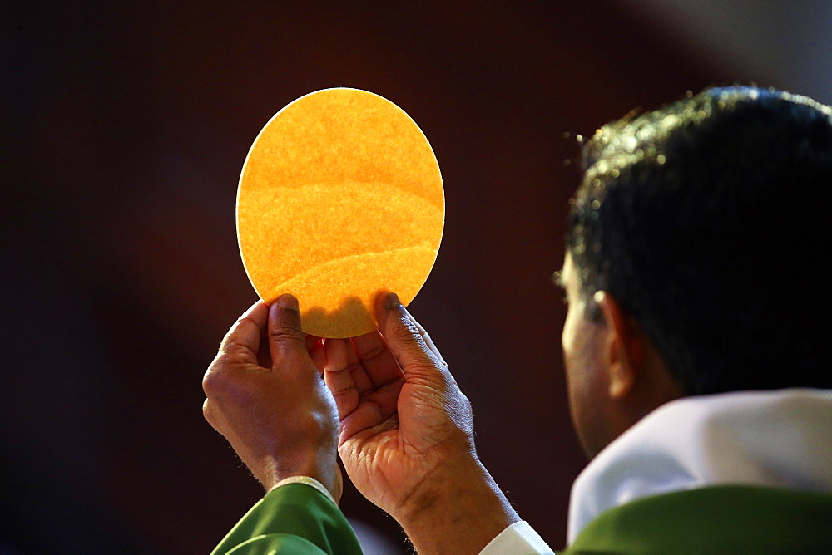
Chiedi a Gesù che effonda tutto il suo amore
sugli uomini e sulle donne che vi abitano,
perché sappiano ammirarla e custodirla.
Fa’ che il tuo Figlio nasca nei loro cuori,
perché risplenda nell’Amazzonia,
nei suoi popoli e nelle sue culture,
con la luce della sua Parola, col conforto del suo amore,
col suo messaggio di fraternità e di giustizia.
Che in ogni Eucaristia
si elevi anche tanta meraviglia
per la gloria del Padre.

Slide 24
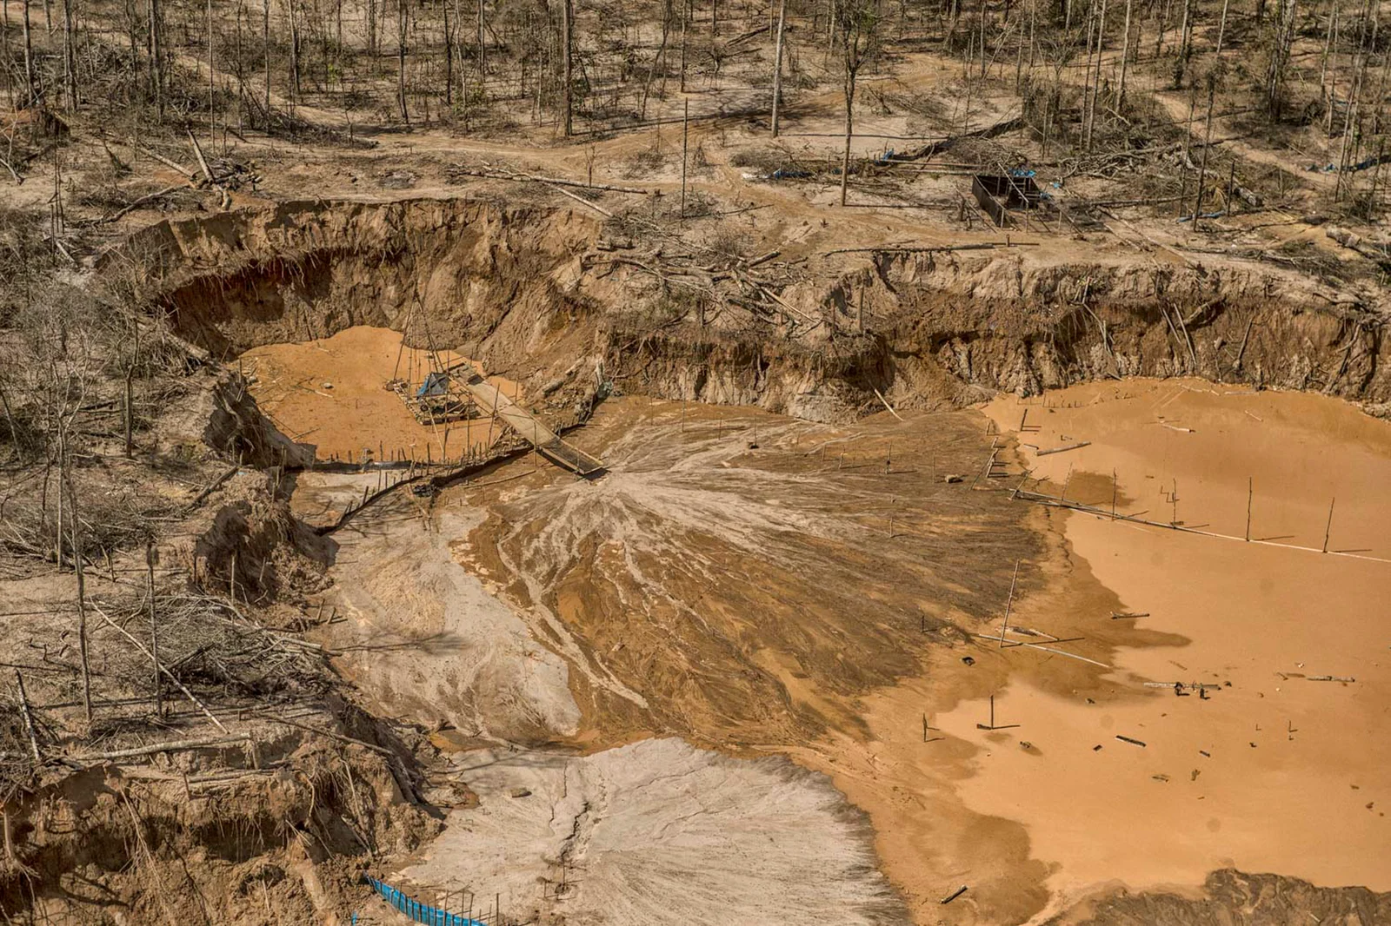
Madre, guarda i poveri dell’Amazzonia,
perché la loro casa viene distrutta
per interessi meschini.
Quanto dolore e quanta miseria,
quanto abbandono e quanta prepotenza
in questa terra benedetta,
traboccante di vita!
Tocca la sensibilità dei potenti
perché, se anche sentiamo che è già tardi,
tu ci chiami a salvare
ciò che ancora vive.

Slide 25
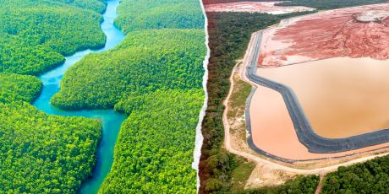
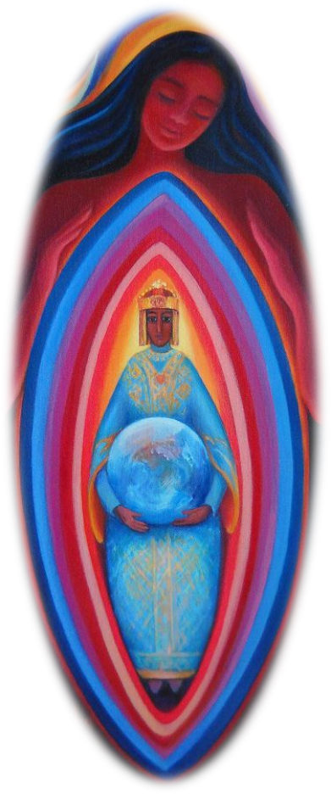
Madre del cuore trafitto,
che soffri nei tuoi figli oltraggiati
e nella natura ferita,
regna tu in Amazzonia
insieme al tuo Figlio.
Regna perché nessuno più si senta padrone
dell’opera di Dio.
In te confidiamo, Madre della vita,
non abbandonarci
in questa ora oscura.
Amen.

